Slide 1
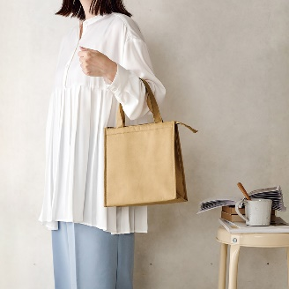
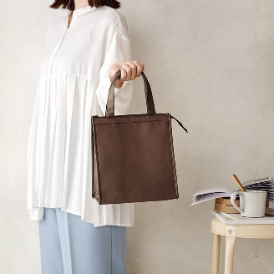
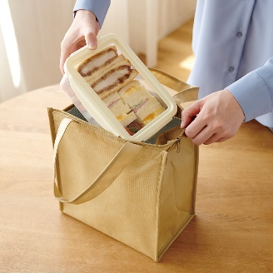
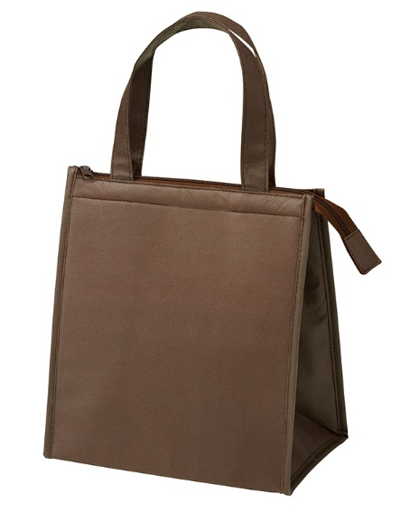
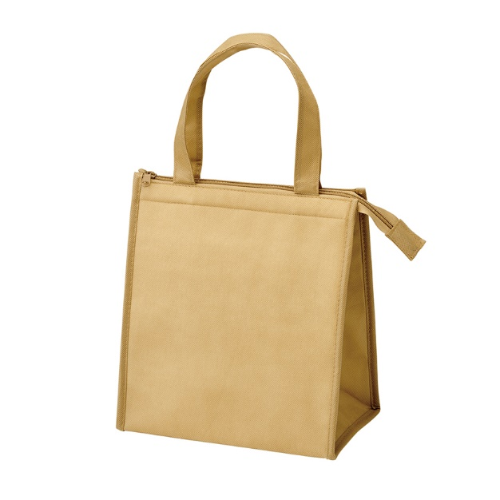
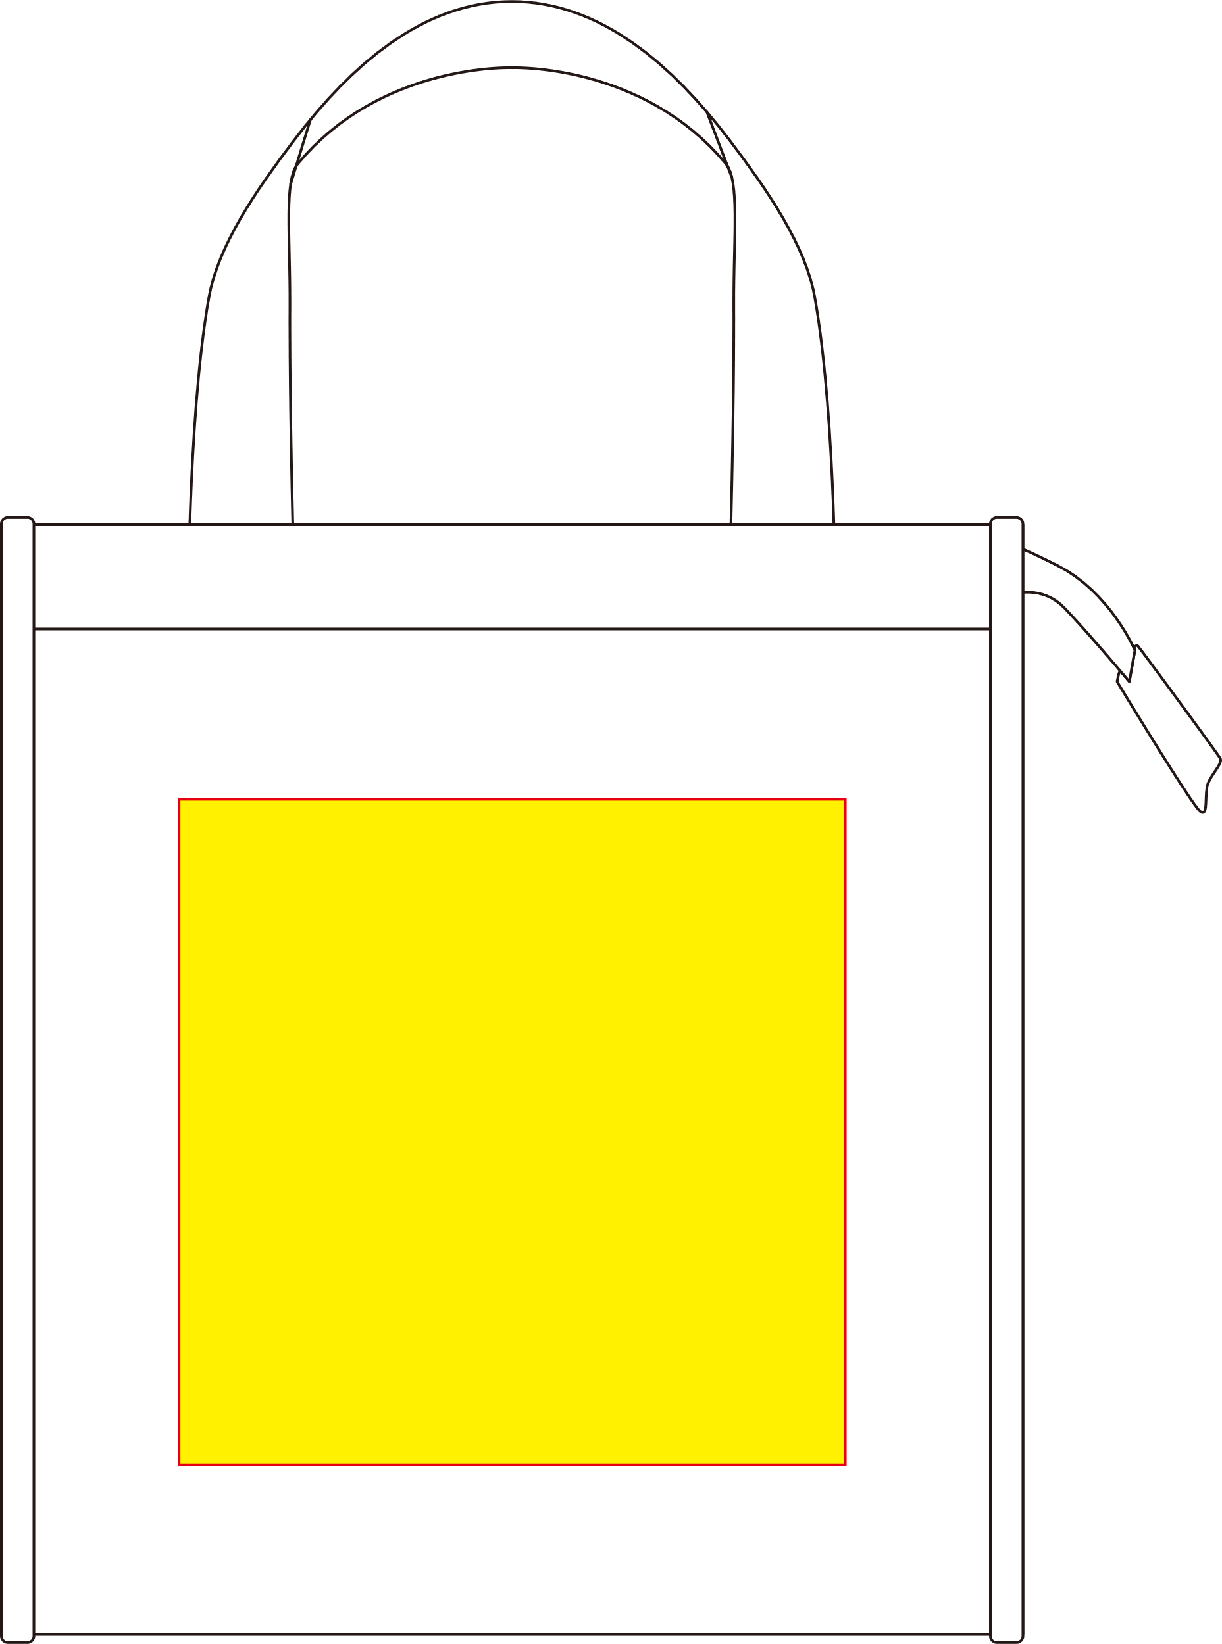
品番:E3742
不織布保冷温バッグ
上代:\400(税込\440)
おしゃれなカラーのトートバッグ型不織布保冷温バッグ。
軽量で持ち運びも便利。
■商品情報
商品サイズ | (持手なし)約230×250×150㎜ (持手あり)約230×350×150㎜
重量 | 43g
材質 | アルミ蒸着、不織布
本体色 | ダークブラウン・モカ(色指定可)
備考 | OPP袋入り
梱入数 | 100
ダークブラウン
モカ
memo
■名入れ範囲
W150×H150㎜

